Slide 1
VY_32_INOVACE_AUT1_16
Karoserie

Slide 2
1. Účel
chránit posádku, náklad a jednotlivé části vozidla před vnějšími vlivy
zajistit požadované pohodlí jízdy
v případě havárie ochránit posádku co nejlépe před případným zraněním
snížit co nejvíce aerodynamický odpor vozidla
u bezrámové konstrukce vozidla tvořit základní nosnou část

Slide 3
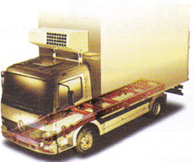
2. Umístění na vozidle
Závisí na druhu použité karoserie
podvozková karoserie
Je upevněna na podvozku
nebo strojovém spodku,
jehož tuhost umožňuje i
jízdu bez karoserie.

Slide 4
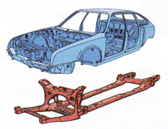
b) Polonosná karoserie
částečně přebírá nosnou funkci rámu, který může mít lehčí konstrukci

Slide 5
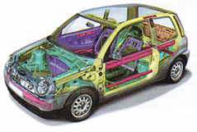
c) Samonosná karoserie
zcela přebírá nosnou funkci rámu

Slide 6
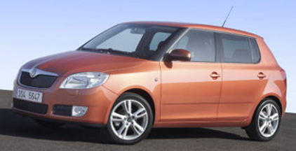
3. Druhy karoserií
a) Hatschback – dvouprostorová tří nebo pěti dveřová karoserie pro 4 – 5 osob. Zavazadlový prostor je přístupný dveřmi ukotvenými ve střeše (Škoda Fabia)

Slide 7
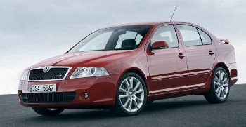
b) Liftback – dvouprostorová pětidveřová karoserie pro 4 – 5 osob podobná hachbacku. Záď vozu je delší a plošší. (Škoda Octavia II).

Slide 8
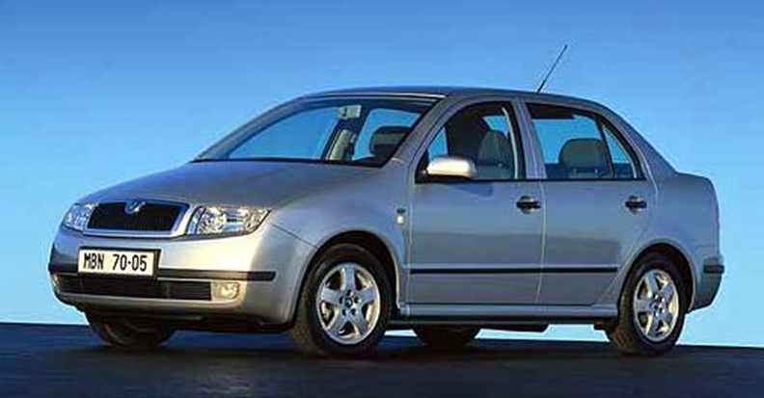
c) Sedan – tříprostorová čtyřdveřová karoserie pro 4 – 5 osob. Záď sedanu je stupňovitá a zavazadlový prostor je od prostoru pro cestující zcela oddělen (Škoda Fabia Sedan)

Slide 9
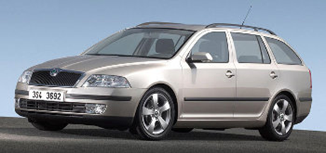
d) Kombi – dvouprostorová pětidveřová karoserie pro 4 – 5 osob. Prostor pro zavazadla je zvětšen, přístupný dveřmi ukotvenými ve střeše vozu (Škoda Octavia Kombi)

Slide 10
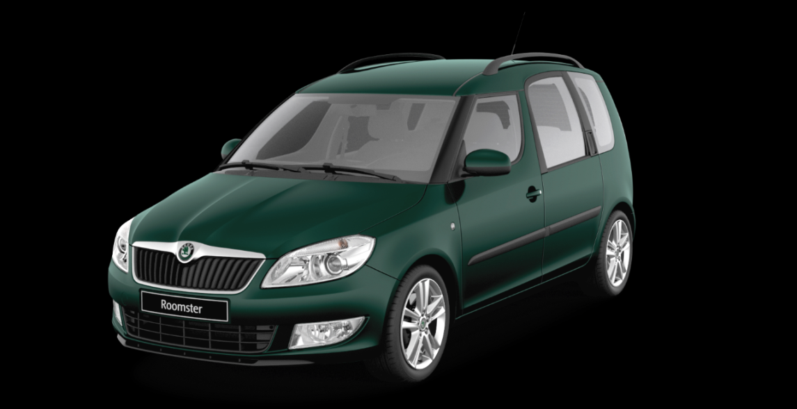
e) MPV - z anglického Multi-Purpose Vehicle tedy, více účelové vozidlo. Dvouprostorová karoserie pro 5 – 7 osob. Automobily MPV jsou určeny pro přepravu osob i nákladu (Škoda Roomster).

Slide 11
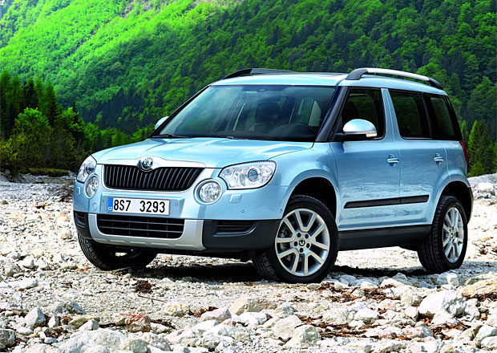
f) SUV - z anglického Sport Utility Vehikle, sportovní užitkové vozidlo. Dvouprostorová pětidveřová karoserie pro 4 – 7 osob (Škoda Yeti)

Slide 12
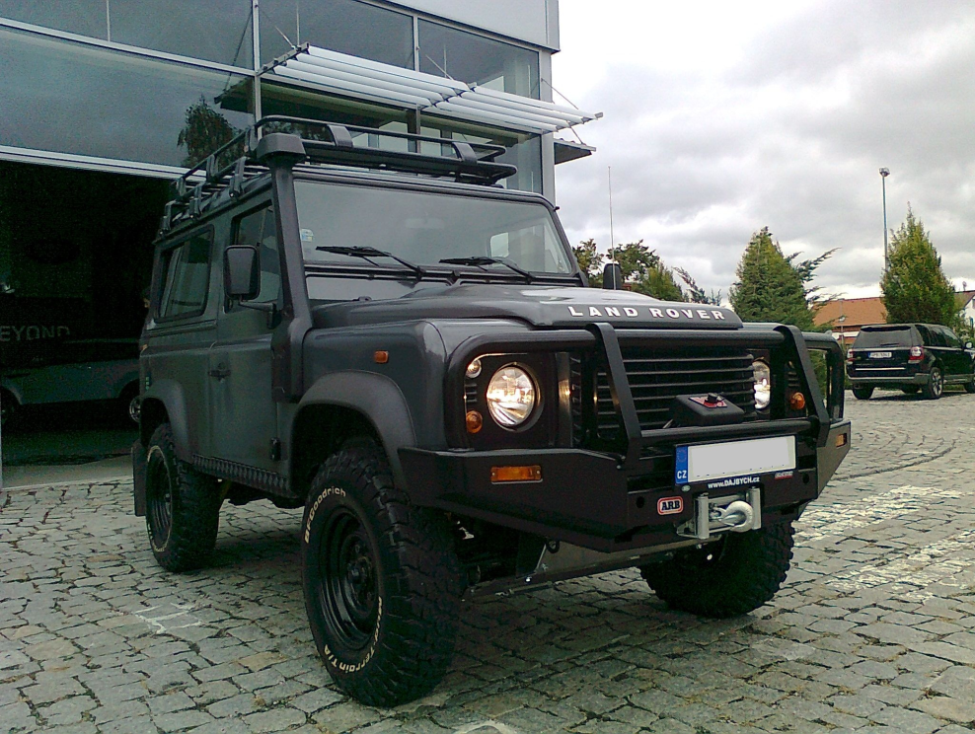
g) Off-road - označení terénních automobilů, které se vyznačují zvýšenou světlou výškou, pohonem 4×4, robustní konstrukcí rámu i karoserie (Land Rover)

Slide 13
Použitá literatura
JAN, Zdeněk, Bronislav ŽDÁNSKÝ a Jiří ČUMPERA. Automobily 1: Podvozky. Brno: Avid, 2007. ISBN 978-80-87143-03-2.
PILÁRIK, Milan a Jiří PABST. Automobily. Vyd. 1. Praha: Informatorium, 2000, 3 sv. ISBN 80-86073-65-33.
GSCHEIDLE, Rolf. Tabulky pro automechaniky: tabulky, vztahy, přehledy, normalizované postupy : matematika, vedení podniku, základní odborné znalosti, materiály, technické kreslení, odborné znalosti, elektrické vybavení, předpisy. Překlad Jiří Handlíř. Praha: Europa-Sobotáles, 2009, 496 s. ISBN 978-80-86706-21-4.

